Slide 1
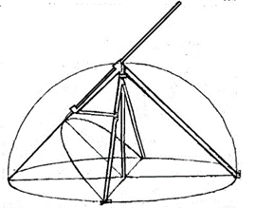
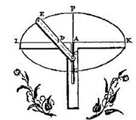
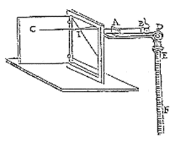
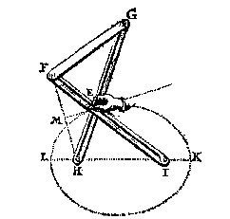
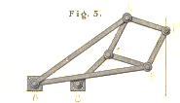
Macchine, meccanica e matematica
Viaggio storico tra gli strumenti per la geometria

Slide 2
GUIDA ALLA MOSTRA
Tra macchine, meccanica e matematica esiste da sempre uno stretto rapporto.
Macchine e geometria
Gli strumenti ammessi nella geometria di Euclide sono stati la riga e il compasso, con una fondamentale differenza fra loro: nel compasso il tracciatore è pilotato da un meccanismo (sistema articolato.) che incorpora la proprietà caratteristica della curva da generare(tutti i punti hanno la stessa distanza da un punto fisso), mentre nella riga la retta viene tracciata come bordo esterno di una lastra in materiale rigido , nel qual caso l’allineamento dei punti è giustificato solo dalla “buona” costruzione della riga.
Il problema di costruire una guida rettilinea, cioè un meccanismo (privo di parti striscianti) che costringa un punto a muoversi lungo una traiettoria rettilinea, presenta notevoli difficoltà e ha impegnato ingegneri e matematici a partire dagli ultimi anni del XVIII secolo.
Gli ingegneri avevano il problema di guidare il moto rettilineo alternato dell’asta del pistone in una macchina a vapore: accettavano quindi anche soluzioni approssimate; i
matematici cercavano invece soluzioni esatte: benché alcuni fossero convinti della loro inesistenza, esse furono trovate nella seconda metà del XIX secolo.
  Ripercorriamo la storia
    Nella geometria greca le uniche costruzioni accettabili erano quelle eseguite con riga e compasso.
    Le soluzioni di alcuni problemi geometrici ottenute per via meccanica non rientravano nei canoni di razionalità riconosciuti dalla scienza geometrica dell’epoca. Per Platone “..i meccanici corrompevano e avvelenavano ciò che vi era di eccellente nella geometria, facendola scendere da oggetti intellettivi e incorporei a quelli sensibili e materiali, facendo uso della materia corporea, con la quale è necessario molto vilmente e bassamente impiegare l’uso delle mani, allora .. la meccanica viene ad essere separata dalla geometria”. Ma “l’arte di inventare, di approntare strumenti e dispositivi che si chiama meccanica o organica …fu messa in evidenza da Archita e da Eudosso. in parte per sostenere e fortificare con esempi di strumenti materiali e sensibili alcune proposizioni geometriche di cui non è possibile trovare le dimostrazioni concettuali” (Plutarco) (strumenti mesolabio, concoide, compasso perfetto)
  Si fa strada nel Quattrocento con le produzioni degli artisti, degli architetti, degli ingegneri una nuova considerazione del lavoro e della funzione del sapere tecnico, e la difesa delle arti meccaniche dando inizio al passaggio dalla cultura medievale a quella rinascimentale. In particolare questo è dovuto alla nascita della “perspectiva artificialis”.

Slide 3
I prospettografi esemplificano assai bene l’integrazione tra geometria, ottica, strumentazione esatta, l’accordo tra ragionamenti astratti e abilità pratica, caratteristiche importanti della rivoluzione scientifica.
(strumenti: prospettografi del Dürer ,di Schiener e del Barozzi).
Un altro esempio importante della rinnovata considerazione delle arti meccaniche sono le macchine di “invenzion piana”: strumenti per tracciare curve che ne incorporano e materializzano le proprietà (strumenti: parabolografo del Cavalieri, ellissografi di Leonardo e di Proclo)
Cartesio non aveva alcuna diffidenza per le arti meccaniche. Con Cartesio le curve tracciate con moto continuo da meccanismi di vario tipo, sono accettate e usate nel discorso teorico, purché soddisfino ad alcune condizioni: le curve devono essere generate mediante movimenti concatenati in modo che i seguenti sono interamente determinati dai precedenti e in ogni istante si ha una conoscenza esatta dei loro rapporti. L’interesse e la fecondità dei meccanismi descritti da Cartesio non sta tanto nella costruzione meccanica come tale, ma nell’idea intellettuale che ad essa presiede, un principio di “ordine”(strumenti: iperbolografo, trisettore, macchina per le lenti, lumache di Pascal)
  J.Watt nel 1784 ideò un meccanismo che consentiva di tracciare un tratto rettilineo (guida rettilinea approssimata) ma solo nel 1864 Peaucellier diede al problema una soluzione esatta con il suo inversore. (strumenti: guide rettilinee di Watt, di Roberts e di Peaucellier).
  La ricerca di guide rettilinee diede impulso allo studio dei sistemi articolati (sistemi costituiti da barre o parti rigide imperniate tra loro) da un lato per le loro applicazioni nella meccanica e dall’altro per la ricchezza e complessità della geometria in essi contenuta.
    I pantografi, costituiti da sistemi articolati o da biellismi piani vengono studiati come tracciatori di curve: “La linea percorsa da un punto qualsiasi guidato da una combinazione di parti articolate è necessariamente una curva algebrica. Reciprocamente tutte le curve algebriche possono essere generate da un sistema articolato convenientemente scelto." (teorema di Kempe); ma hanno anche importanza come strumenti per realizzare trasformazioni geometriche, capitolo della geometria ottocentesca, sul quale Felix Klein proporrà una fondamentale sistemazione della geometria. (strumenti: ellissografo ad antiparallelogramma, pantografi per simmetria assiale, dilatazione, traslazione)
    L’ultimo strumento esposto (sezioni del toro) collega la geometria greca alla geometria delle trasformazioni: le sezioni del toro, studiate per primo da Perseo nel II sec. a.c. vengono tracciate nel piano (in un caso particolare), da un biellismo che realizza una trasformazione geometrica non lineare.
    Descrizione e approfondimenti sulle macchine esposte sono reperibili le sito:
    www.macchinematematiche.org

Slide 4
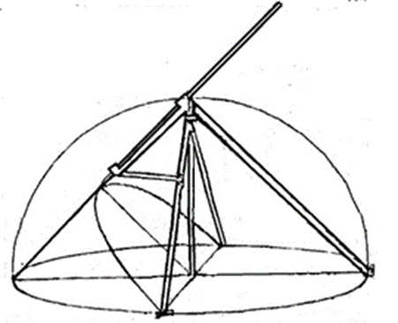
Macchine, meccanica e matematica
Viaggio storico tra gli strumenti per la geometria
Strumenti esposti
Mesolabio
Compasso di Nicomede
Coni di Menecmo
Compasso perfetto
Vetro del Dürer
Griglia del Dürer
Sportello del Dürer
Prospettografo di Scheiner
Prospettografo del Barozzi
Macchina per le anamorfosi
Parabolografo del Cavalieri
Ellissografo di Proclo
Ellissografo di Leonardo
Macchina di Cartesio per le lenti
Iperbolografo di Cartesio
Trisettore di Cartesio
Lumaca di Pascal
Guida rettilinea di Watt
Guida rettilinea di Roberts
Guida rettilinea di Peaucellier
Ellissografo ad antiparallelogramma
Traslatore
Pantografo per l’omotetia
Pantografo per simmetria assiale
Pantografo per lo stiramento
Sezioni del toro
Strumento del Delaunay per gli ovali del Cassini

Slide 5
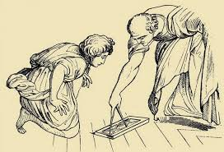
Macchine nella geometria di Euclide
I primi 3 postulati degli Elementi di Euclide stabiliscono l’esistenza della riga non graduata e del compasso. Per i matematici la costruibilità equivale alla dimostrazione di esistenza. Ci sono però problemi non risolubili con riga e compasso, come la duplicazione del cubo e la trisezione dell’angolo, per la cui soluzione venne introdotto l’uso di meccanismi.
Ma le soluzioni di problemi geometrici ottenute per via meccanica non rientravano nei canoni di razionalità riconosciuti dalla scienza geometrica dell’epoca.
Platone … affermava che (i meccanici) corrompevano e avvelenavano ciò che vi era di eccellente nella geometria, facendola scendere da oggetti intellettivi e incorporei a quelli sensibili e materiali, facendo uso della materia corporea, con la quale è necessario molto vilmente e bassamente impiegare l’uso delle mani, allora .. la meccanica viene ad essere separata dalla geometria (Plutarco, Le Vite Parallele, Vita di Marcello)
Occorre osservare che in Euclide la riga e il compasso sono strumenti ideali ma il suo linguaggio è denso di riferimenti al mondo concreto.
La meccanica, oggi [I sec. d.C.] così tenuta in considerazione e decantata, prese origine da Eudosso e da Archita, che resero più attraente la geometria con le sue sottigliezze e basarono su esempi sensibili e meccanici i problemi che non venivano risolti con una dimostrazione astratta e geometrica. (Plutarco).
Notes:
Nell'esecuzione delle moltiplicazioni i bastoncini permettono di eliminare il calcolo dei prodotti parziali e dunque di ridursi al calcolo di semplici somme.

Slide 6
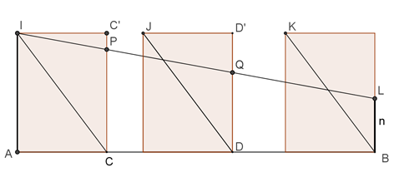
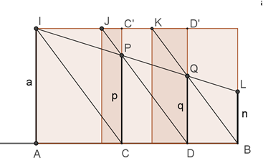

Mesolabio
Lo strumento è legato al problema della duplicazione del cubo, che fu ridotto da Ippocrate da Cnio al problema di cercare due segmenti medi proporzionali fra due segmenti dati a e b. Infatti dalle equazioni a:x=x:y=y:b si ricava x³ =a²b che per b=2a diviene x³ =2a³. Il problema non è risolubile con riga e compasso. Il mesolabio consente di reperire per via meccanica due medi proporzionali fra due segmenti assegnati.
Lo strumento è costituito da tre tavolette rettangolari uguali e scorrevoli l’una sull’altra. Un filo, teso per gravità da una massa sospesa ad uno dei suoi estremi, congiunge i punti I e L. Siano P e Q i punti di intersezione del filo con i lati CC’ e DD’ delle prime tavolette. Le tavolette vengono spostate in modo tale che P si trovi sulla diagonale JD e Q sulla diagonale KB. I segmenti PC e QD così ottenuti soddisfano la relazione: AI:PC=PC:QD=QD:LB

Slide 7
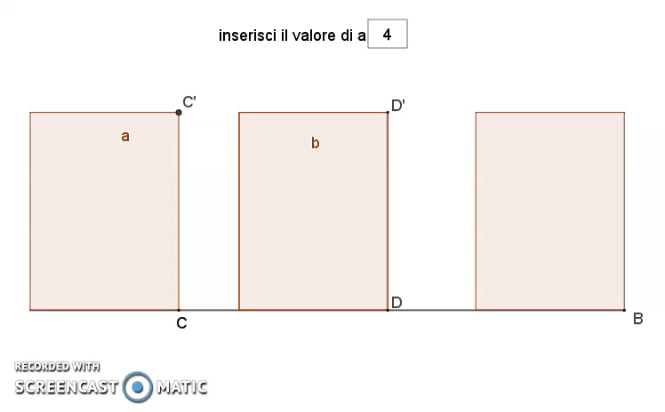
Mesolabio

Slide 8
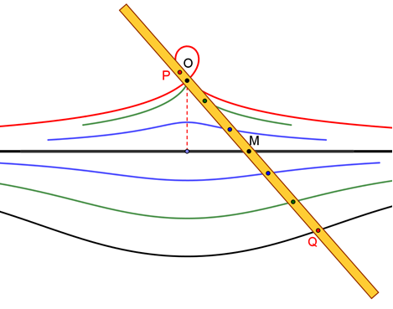
Compasso di Nicomede
In un piano è praticata una fenditura rettilinea r e fissato un perno O (polo) a distanza OH=a da r. Nel piano individuato dalla retta r (curva base) e dal punto O si fa muovere un’asta s (realizzata in legno o metallo) in modo che essa sia costantemente vincolata a passare per O mentre un cursore M, fissato a un punto di s, scorre all’interno della scanalatura. Si collocano poi su s, a distanza b (intervallo) da M (e da parti opposte rispetto ad M) due tracciatori P e Q, che durante il movimento dell’asta disegnano la concoide.
E’ una curva (caratterizzata da base, polo e intervallo) costituita da due rami, separati dalla retta r: l’aspetto del ramo che giace dalla parte in cui si trova O dipende dalla relazione tra l’intervallo b e la distanza OH = a. Precisamente, tale ramo presenta un nodo se b > a, una cuspide se b = a, un punto isolato se b < a.
La curva è celebre soprattutto per due ragioni: il meccanismo tracciatore, oltre ad essere semplice, è di elevata precisione; serve inoltre a risolvere problemi (duplicazione del cubo, trisezione dell’angolo) non affrontabili con riga e compasso.

Slide 9
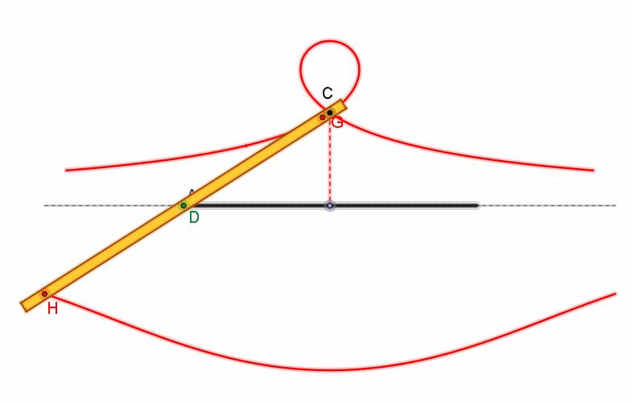

Slide 10
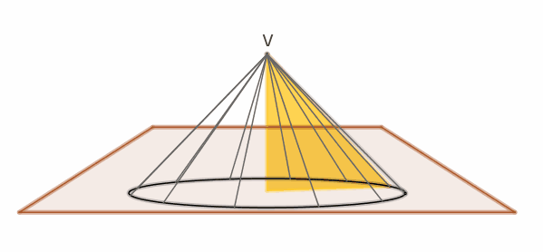
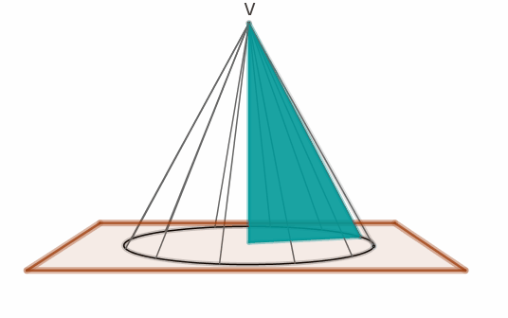
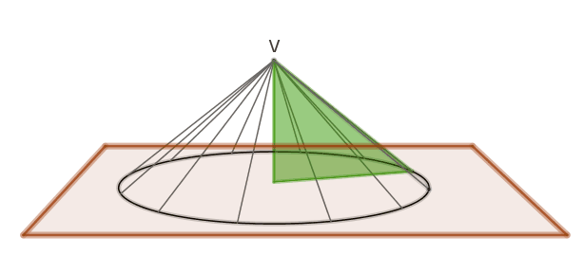
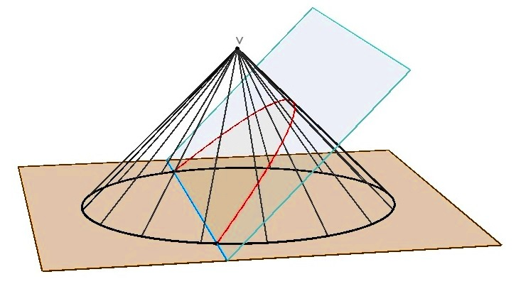
Coni di Menecmo
La teoria delle coniche, la cui scoperta è attribuita a Menecmo (discepolo di Eudosso e fratello di Dinostrato, vissuto tra il 375 e il 325 a. C.) si sviluppò nella seconda metà del IV secolo a. C.: trattati specifici (dovuti ad Aristeo ed a Euclide) comparvero solo attorno al 300 a. C. Per gli antichi, coni erano i solidi generati da un triangolo rettangolo rotante attorno ad uno dei cateti (cioè coni circolari retti) e li classificavano in coni rettangoli, ottusangoli o acutangoli a seconda del tipo di angolo formato nel vertice di una sezione meridiana completa; infine usavano ciascuna specie di cono per generare un solo tipo di conica tagliando ogni cono con un piano perpendicolare ad una generatrice. Ogni conica veniva caratterizzata attraverso il “sintomo”: una proporzione che legava i loro singoli punti al cono di appartenenza. La deduzione del sintomo (al quale veniva poi ricondotta ogni altra proprietà della curva) era fatta nello spazio a tre dimensioni: perciò alle coniche, benché giacenti sul piano secante, veniva riservata dagli antichi la qualifica di “curve solide”

Slide 11
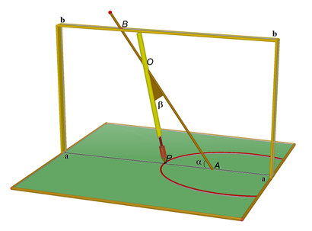
Compasso perfetto
I compassi "perfetti" (detti così perchè possono tracciare sia circonferenze che archi di sezioni coniche qualsiansi) hanno una probabile origine araba (X-XII secolo).
Nel periodo rinascimentale ne furono costruiti diversi esempi, naturalmente con varianti tecniche e strutturali (ricordiamo quelli di F. Barozzi, di G.B. Benedetti, di G. Tiene). Anche Cartesio descrisse un compasso perfetto nelle “Cogitationes privatae”. Il modello qui riprodotto è simile allo strumento descritto da B. Cavalieri nello "Specchio Ustorio": Cavalieri scrive di averlo visto "appresso li Molto RR. PP. Gesuiti, qual mi dicono essere inventione e fabrica del P. Scheiner dell'istessa Compagnia".
Si riconosce immediatamente che il congegno meccanizza in modo diretto la definizione di Apollonio: una delle aste è l'asse del cono; l'altra ne è una generatrice, e può allungarsi o accorciarsi per consentire il contatto continuo tra lo "stilo" e il piano del disegno (piano secante).
L’asse AB (girevole su sé stesso attorno ai cardini A e B) può essere inclinato di un angolo a variabile nel piano delle rette parallele aa, bb perpendicolare al piano su cui scorre il tracciatore P. Questo è sostenuto dall’asta OP, vincolata in O all’asta AB con la quale forma un angolo variabile b. Quando AB ruota, OP descrive un cono di asse AB: il tracciatore P è mantenuto a contatto col piano del disegno (un giunto "telescopico" permette all’asta OP di accorciarsi o allungarsi) il quale "taglia" il cono generando la sezione descritta da P. Se α = β si ha una parabola, se α > β una ellisse (circonferenza se α = π/2 > β), se α < β una iperbole
A cura dell'Associazione Macchine Matematiche

Slide 12
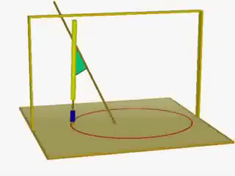

Slide 13
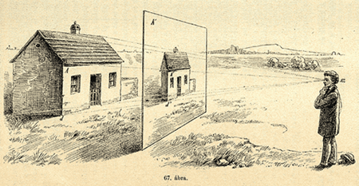
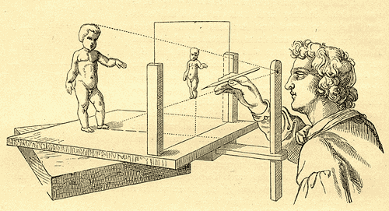
La prospettiva
Si fa strada nel Quattrocento un elogio della vita attiva, delle mani, la difesa delle arti meccaniche. Nelle produzioni degli artisti, degli architetti, degli ingegneri “si fa strada una nuova considerazione del lavoro, della funzione del sapere tecnico…” In particolare questo è dovuto alla nascita della “perspectiva artificialis”. La sua nascita implica una profonda trasformazione nel modo di considerare lo spazio: da “spazio di corpi”, a “luogo che esiste prima dei corpi che stanno in esso, e perciò nel disegno deve essere definito per primo” (Pomponio Gaurico, 1504). Questa trasformazione segna il passaggio dalla cultura medievale a quella rinascimentale. In essa fu importante l'attività dei geometri pratici e l'esperienza acquisita nelle misurazioni a distanza. Ad essa hanno contribuito non solo pittori, scenografi, intarsiatori, ma anche ingegneri, geografi, militari. La costruzione di macchine prospettiche (usate talvolta in rilevamenti topografici e in osservazioni astronomiche) si inquadra perfettamente nel complesso processo culturale che ora chiamiamo prima rivoluzione scientifica.
I prospettografi esemplificano assai bene l’integrazione tra geometria, ottica, strumentazione esatta, l’accordo tra ragionamenti astratti e abilità pratica, caratteristiche importanti della rivoluzione scientifica

Slide 14
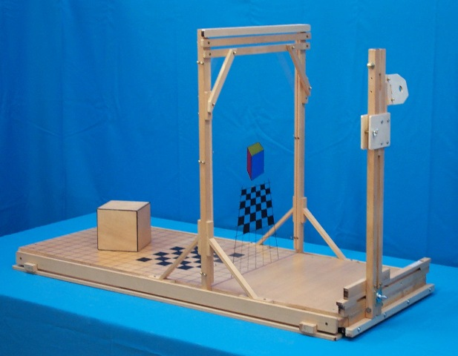
Vetro del Durer
Il manuale di Geometria che contiene la descrizione della Finestra (o Vetro) e di altri tre strumenti per il disegno (due dei quali compaiono però soltanto nell’edizione del 1538) è indirizzato ai giovani apprendisti pittori, soprattutto a “quelli che non hanno istruttori affidabili”. Dürer (così egli dice nella dedica a Pirckheimer) vuole mettere a loro disposizione le conoscenze geometriche necessarie all’esercizio della loro arte. Il fondamento della pittura risiede infatti (questa la sua convinzione di fondo) nella geometria delle forme. Ma egli fornirà informazioni “utili anche a tutti coloro che devono servirsi di misure” (orefici, scultori, tagliatori di pietre, carpentieri, falegnami: ai quali si rivolge spesso esplicitamente nel corso del suo trattato).
Dürer inizia la descrizione di questo strumento (noto anche all’Alberti, a Leonardo da Vinci e a Bramante: autori con cui egli aveva avuto contatti diretti – nei suoi viaggi in Italia – o indiretti), con queste parole:
“Tenendo un occhio saldamente appoggiato all’oculare, ricalca sul vetro, mediante un pennello, ciò che vedi all’interno della cornice. Poi, potrai riportare il disegno sulla superficie che avrai scelto per il tuo quadro. Questo modo di operare conviene a tutti coloro che vogliono fare il ritratto di qualcuno senza essere fiduciosi nella loro abilità. Quindi, se vuoi ritrarre qualcuno, fagli appoggiare la testa contro qualcosa, affinché egli non la sposti fino a quando tu non hai terminato di tracciare tutte le linee indispensabili. Poi, potrai usare i colori, ma dovrai fare in modo che la luce sia costante”.
Nel modello, abbiamo tracciato sul vetro l’immagine prospettica di una scacchiera e di un cubo: guardando attraverso l'oculare, il disegno si sovrappone alla realtà

Slide 15
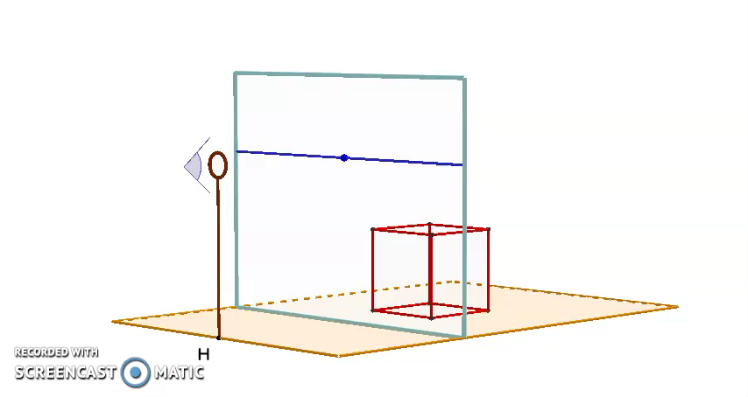

Slide 16
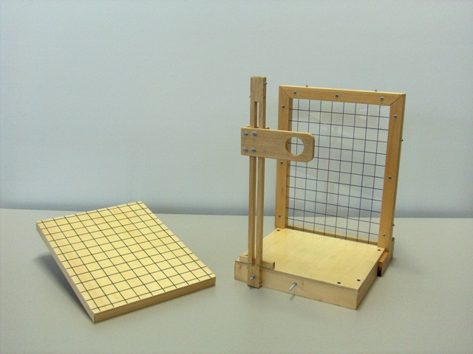
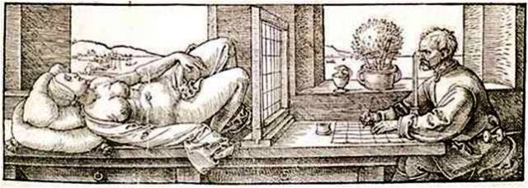
Griglia
Riportiamo anzitutto la spiegazione del Dürer.
«Ecco un altro metodo usato per i ritratti. Esso permette di rappresentare ogni corpo qualunque sia la grandezza desiderata, più grande o più piccola di quella reale. E’ più utile del vetro, perché consente maggior libertà.Occorre un quadro con un reticolato di fili, neri e solidi: ogni maglia o quadrato avrà una larghezza di circa due cm. Poi, ci vuole un oculare ad obelisco, regolabile in altezza. Rappresenterà l’occhio O. Disponi il corpo (umano) che vuoi ritrarre abbastanza lontano: fagli assumere la posizione che credi. Retrocedi e metti il tuo occhio sull’oculare O per verificare se la posa ti piace ed è quella che desideri.
Dopodichè, colloca la griglia o il quadro tra il corpo e l’oculare nel modo seguente. Se vuoi utilizzare poche maglie del reticolato, avvicina il quadro al corpo quanto più possibile. Disegna in seguito un’altra griglia, grande o piccola, sulla superficie (foglio di carta o tavola) destinata a ricevere l’immagine. Guarda il corpo ponendo il tuo occhio al di sopra dell’oculare e riporta nella griglia disegnata sulla carta ciò che vedi in ciascuna maglia della griglia verticale. Questa è la procedura corretta. Se vuoi sostituire l’oculare ad
obelisco con uno dotato di un piccolo foro attraverso il quale
guardare, sarà la stessa cosa.
Ho rappresentato qui sotto l’apparecchio con una FIGURA”

Slide 17
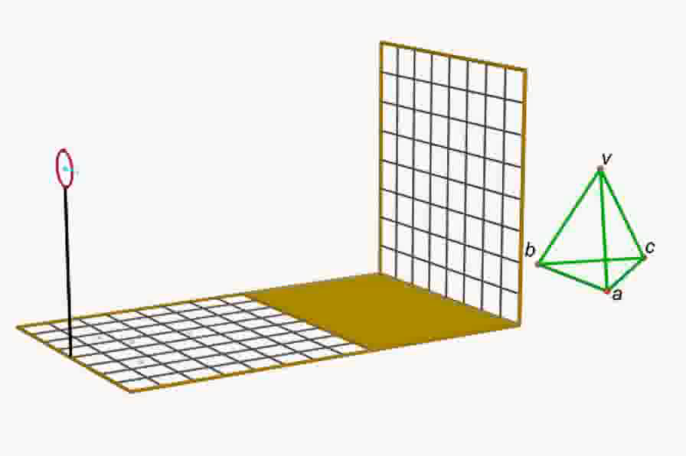

Slide 18
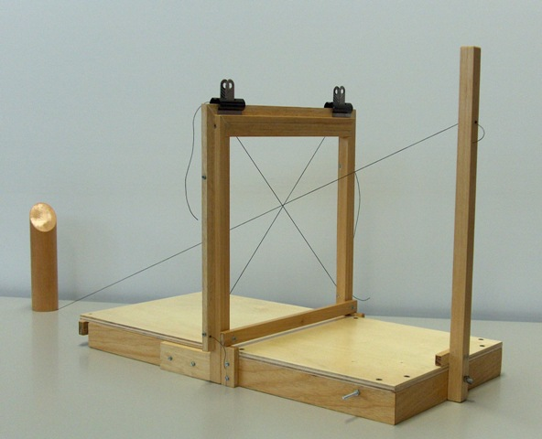
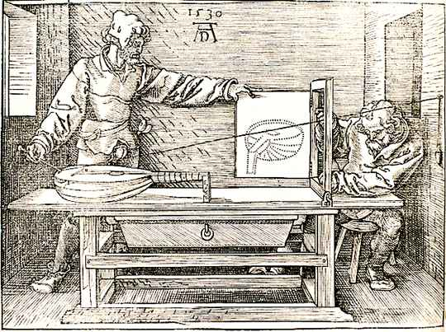
Sportello
Questo prospettografo è probabilmente un'invenzione del Dürer, che dà istruzioni molto precise: “Appoggia il liuto (…) alla distanza prestabilita dal quadro, e fai attenzione: deve restare immobile per tutto il tempo che ti servirà. Domanda al tuo assistente di mantenere teso il filo passante per il chiodo (all'altra estremità c'è un contrappeso) e di portarlo a contatto con i punti principali del liuto. Quando egli si ferma su uno di questi punti (tenendo teso il filo) tu sposta gli altri due fili (quelli fissati per uno dei capi alla cornice del quadro) tendendoli in modo che si incrocino col suo.”
Lo sportello rappresenta il quadro reale, mentre i due fili individuano il quadro virtuale. Quando lo sportello viene chiuso, su di esso si disegna il punto d'intersezione dei due fili. Si noti che gli operatori non possono vedere l’immagine prospettica prima che essa sia disegnata.

Slide 19
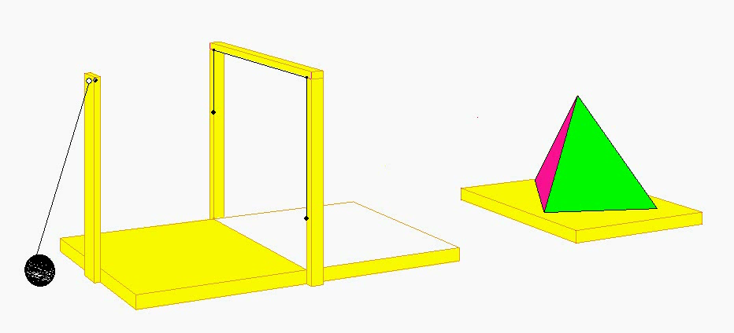

Slide 20
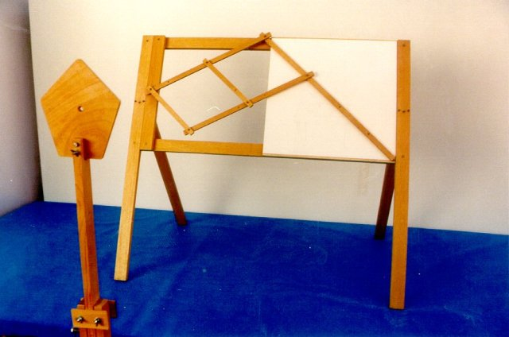
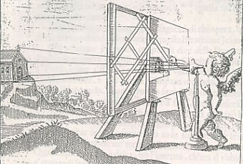
Prospettografo di Scheiner
Il quadro è diviso in due parti: la prima (a sinistra) è un rettangolo vuoto (o “cavo”,come allora si diceva); la seconda (a destra) sorregge un foglio sul quale sarà tracciato il disegno.
L’operatore guarda attraverso l’oculare un oggetto collocato dietro al quadro, e ne vede l’immagine virtuale (o “specie intenzionale”) generata dalla intersezione tra il cono visuale e il rettangolo cavo. Egli fa percorrere al puntatore del pantografo il contorno di tale immagine, e contemporaneamente il tracciatore dello strumento ne esegue una copia reale ingrandita.
Ciò risulta particolarmente utile quando si osservano oggetti lontani, perché allora l’immagine virtuale disponibile è molto vicina al vertice del cono visivo, quindi assai piccola. Lo strumento fu infatti utilizzato dagli astronomi (che lo adattarono come servomeccanismo a un telescopio) per lo studio della superficie lunare e delle macchie solari.

Slide 21
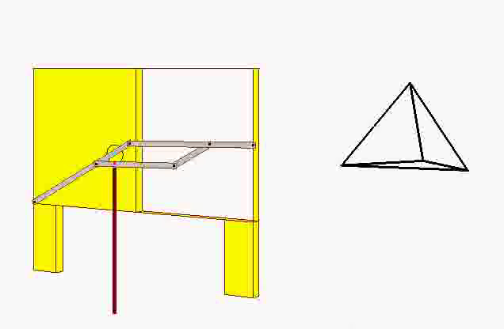

Slide 22
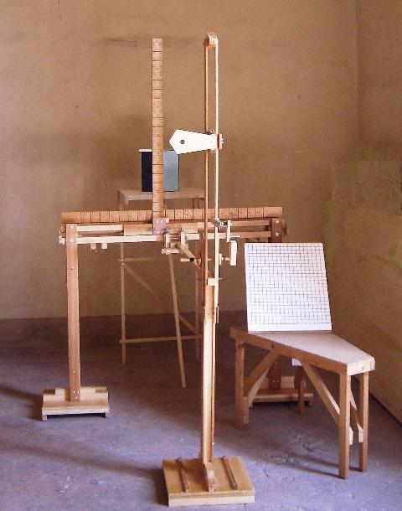
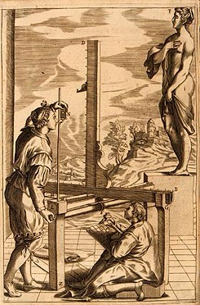
Prospettografo del Barozzi
Nel suo commento al trattato sulla prospettiva pratica di J. Barozzi, E. Danti osserva:
“Questo strumento, del quale ho trovato uno schizzo (senza scrittura alcuna) fra i disegni del Vignola, lo voglio descrivere qui affinché si consideri la varietà degli strumenti derivati dallo sportello …”
Il prospettografo è costituito da due aste graduate (l'orizzontale è fissa, la verticale è mobile) che individuano il quadro virtuale. Attraverso un oculare, l'artista prende di mira il punto da disegnare: con un sistema di fili e carrucole sposta l'asta verticale (e il traguardo scorrevole su quest'ultima) fino a sfiorare il raggio visivo. Può così leggere sulle aste graduate le coordinate dell’intersezione tra raggio visivo e quadro virtuale e dettarle all'assistente, che le usa per segnare l’immagine del punto sul quadro reale, dotato di griglia.
Si noti che con questo procedimento l’immagine viene trasformata in un insieme di coppie ordinate di numeri.

Slide 23
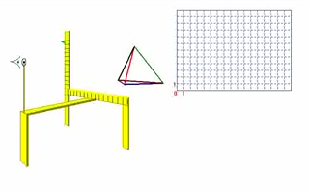

Slide 24
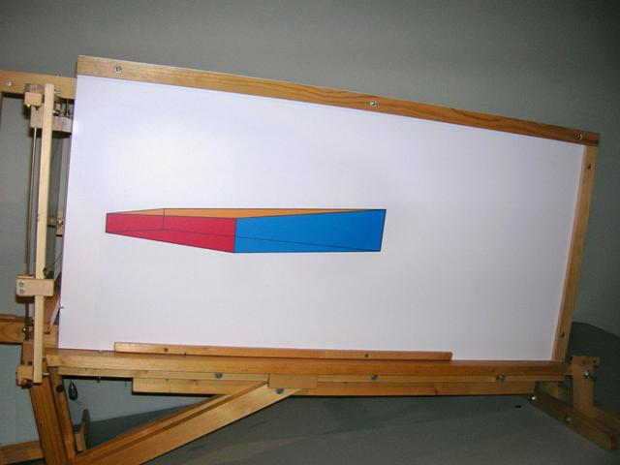
Anamorfosi ottica
Le anamorfosi ottiche sono tracciate su superfici bidimensionali (piane nei casi più semplici) e osservabili direttamente a occhio nudo (”per radium directum”). Nella costruzione si seguono le leggi geometriche della prospettiva normale, ma si trasgredisce alle norme del codice prospettico dominante tra Quattrocento e Cinquecento, nel quale:
l’occhio e l’osservatore sono in posizione frontale;
il punto di distanza consente un angolo visivo inferiore a 90°;
l’altezza dell’orizzonte corrisponde a una statura normale.
Invece nelle anamorfosi ottiche:
la posizione del punto di vista è fortemente laterale, in modo che tutti i raggi visuali colpiscano l'oggetto molto obliquamente;
il punto di distanza è vicino al punto di fuga;
l'altezza dell'orizzonte può essere scelta arbitrariamente
Per riconoscere l’oggetto rappresentato è necessario collocarsi esattamente nel punto di vista scelto dal disegnatore

Slide 25
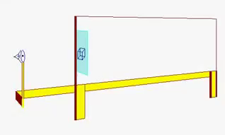

Slide 26
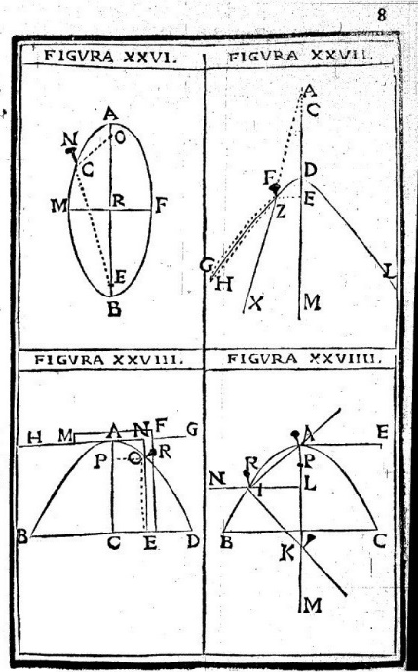
Strumenti di «invention piana»
La difesa delle arti meccaniche dalla accusa di indegnità il rifiuto di fare coincidere l’orizzonte della cultura con quello delle arti liberali e le operazioni pratiche con il lavoro servile implicavano in realtà l’abbandono di una millenaria immagine della scienza, implicavano la fine di una distinzione di essenza fra il conoscere e il fare”
(P. Rossi : La nascita della Scienza moderna in Europa).
Troviamo la descrizione di strumenti nei trattati dei matematici a partire dal ‘500. Ad esempio Cavalieri (1598-1647, Lo specchio ustorio), dopo aver descritto dettagliatamente le proprietà delle coniche, sostiene che “non ci potranno arrecare le utilità da noi accennate, se non anco non sapessimo descriverle, e farle in materia” e descrive due tipi di strumenti, quelli di “invention solida” e quelli di “invention piana”.
Tali strumenti sono macchine matematiche in quanto il loro scopo fondamentale (indipendentemente dall’uso che si farà poi della macchina stessa) è risolvere questo problema: obbligare un punto o un segmento o una figura geometrica qualsiasi (sostenuti da un opportuno supporto materiale che li renda visibili) a muoversi nello spazio o a subire trasformazioni seguendo una legge predeterminata astrattamente e matematicamente.
La macchina diventa allora raffigurazione concreta, materializzazione di quella legge; non interessa la forza motrice né la maggiore o minore complessità del meccanismo, né la sua natura, né il livello di precisione ed efficienza, importa solo che la macchina sia fedele oggettivazione della legge.

Slide 27
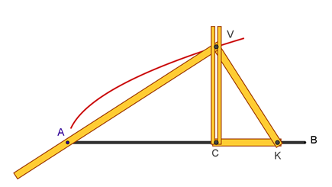
Parabolografo del Cavalieri
Questa macchina incorpora, come propria legge il "sintomo" di Menecmo: ma ne altera profondamente la percezione teorica. Infatti la proporzione di Menecmo perde qui il carattere di verità statica, da contemplare dentro a un oggetto dato: diviene "operante", governa la macchina, costruisce la conica.
Inoltre è una proprietà attiva nel piano in quanto ogni legame della curva col cono di sostegno è eliminato (il lato retto è qui la distanza fissa tra due punti del telaio mobile). Strumenti di questo tipo mettono in evidenza come i diversi punti della curva devono essere posizionati in un piano rispetto a un sistema di riferimento (parti fisse del meccanismo) che può essere scelto ad arbitrio: producono quindi e rafforzano alcune schematizzazioni astratte necessarie alla costruzione futura della identità curva-equazione.
Lungo la scanalatura rettilinea AB praticata in un piano p scorre un segmento CK (materializzato in legno o metallo) di lunghezza k prestabilita. Al suo estremo C è vincolata rigidamente, in direzione perpendicolare a CK, una asta CV, giacente su p. Quando l’angolo retto KCV si muove, trascina con sé un altro angolo retto AVK (materializzato anch’esso in legno o metallo), che ha i lati VA e VK costretti a passare, rispettivamente, per i punti A e K.
Durante il movimento, in ogni istante AVK è un triangolo rettangolo (variabile) di cui VC rappresenta l’altezza relativa alla ipotenusa e AK l’ipotenusa. Possiamo applicare ad esso il teorema di Euclide: si ricava (VC´VC) = (CK´CA) = (k´CA), proprietà caratteristica della parabola (ponendo CA = x, VC = y, si scrive y2=kx).

Slide 28
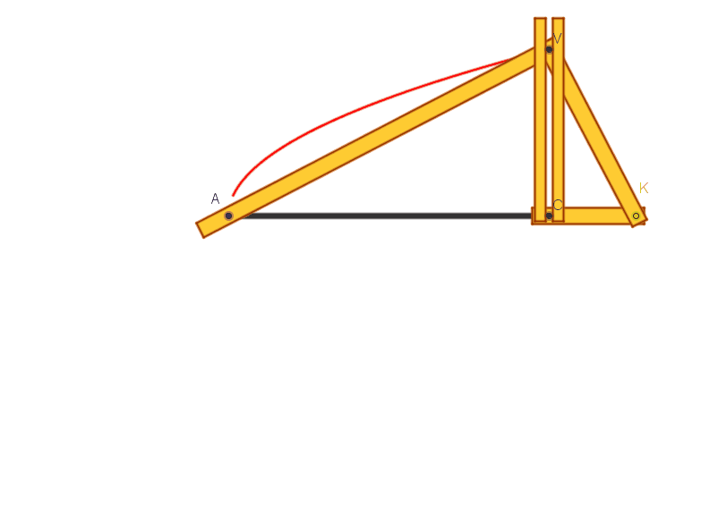

Slide 29
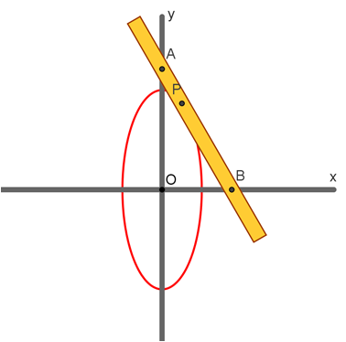
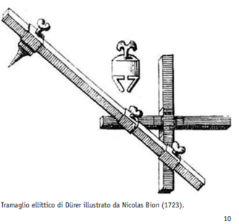
Ellissografo di Proclo
A Proclo è attribuito il teorema secondo il quale se un segmento di data lunghezza si muove mantenendo i suoi punti estremi su due rette che si intersecano, un punto giacente sul segmento descriverà una porzione di ellisse
Un’asta rettilinea (di legno o metallo) può ruotare attorno a due perni A e B vincolati ad essa in modo che la distanza AB sia costante. I perni sono sorretti da cursori obbligati a scorrere entro guide rettilinee ortogonali x, y (che si intersecano in O). Una punta scrivente P può essere bloccata sull’asta in un qualsiasi punto di essa (quindi AP è costante).
Quando A e B scorrono lungo x e y, P descrive una ellisse con assi di simmetria coincidenti con le guide ortogonali e semiassi di lunghezza PA e PB.

Slide 30
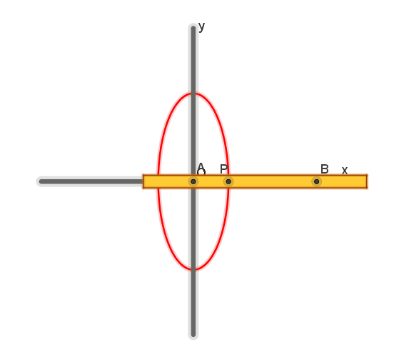

Slide 31
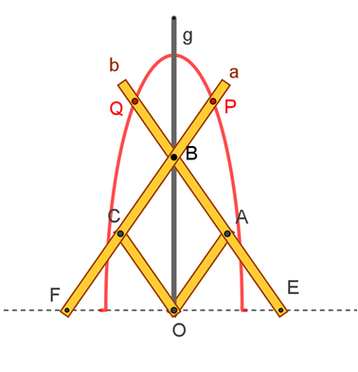
Ellissografo di Leonardo
Il rombo articolato OABC ha il vertice O imperniato al piano del modello e il vertice opposto B vincolato a scorrere lungo la guida rettilinea g passante per O. Muovendo B lungo g, si osserva che i punti A e C descrivono, insieme, la semicirconferenza di centro O e raggio OA mentre ogni altro punto P dell’asta a (oppure Q dell’asta b) descrive la quarta parte di un’ellisse con centro in O e assi di simmetria coincidenti con g e con la retta r perpendicolare a g condotta per O. I punti E ed F rispettivamente delle aste a e b tali che AE=CF=OA descrivono un’ellisse degenere in un segmento della retta r.

Slide 32
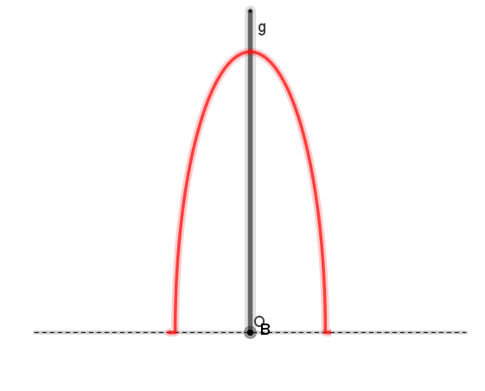

Slide 33
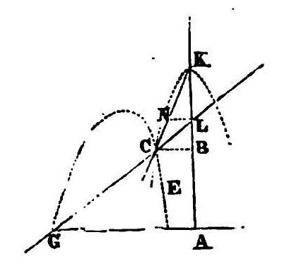
Le macchine di Cartesio
Con Cartesio la cultura aritmetico-algebrica (sviluppatasi con il diffondersi dell’economia mercantile) e la geometria si unificano: un problema geometrico deve essere tradotto in una equazione, le cui radici devono essere costruite con mezzi accettabili. Le “curve da costruzione”, utilizzate per risolvere problemi, non sono più solamente rette e coniche, ma curve tracciate con moto continuo da meccanismi di vario tipo.
Esse possono essere accettate e usate nel discorso teorico, purché soddisfino ad alcune condizioni: le curve devono essere generate mediante movimenti continui di rette che si intersecano, movimenti concatenati in modo che i seguenti sono interamente determinati dai precedenti e in ogni istante si possa avere una conoscenza esatta dei loro rapporti. L’utilità e la fecondità della figura strumentale non stanno tanto nella costruzione meccanica come tale, quanto nel principio di verità che essa contiene un principio di ordine: passaggi successivi perfettamente determinati l’uno dall’altro, con un rigoroso controllo delle misure e delle relazioni che li legano reciprocamente.
Mentre le macchine descritte nella sua “Geometria” sono strumenti concettuali che servono a classificare le curve, nella “Diottrica” sostiene
…è necessario inventare qualche altro strumento per mezzo del quale sia possibile descrivere iperboli di un sol tratto, come si descrivono cerchi con un compasso. E non ne conosco alcuno migliore del seguente….
di cui dà una descrizione ricchissima di particolari ad uso dei costruttori.

Slide 34
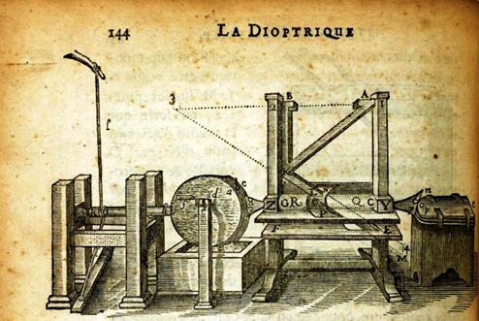
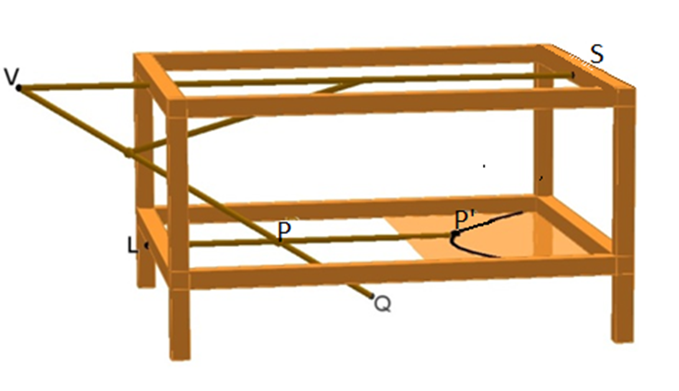
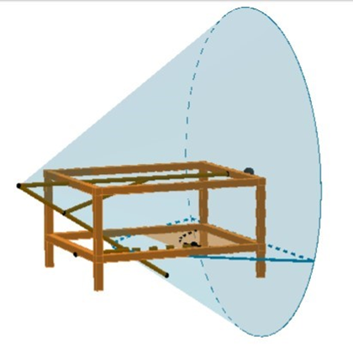
Macchina per le lenti di Cartesio
L’idea di questa macchina fu presentata nel X° discorso della Diottrica, una delle opere che testimoniano quanto stretto fosse, per Descartes, il rapporto tra scienza e tecnica. Nel discorso X°, ricchissimo di particolari ad uso dei costruttori e di consigli pratici troviamo la descrizione di due macchine, di una della quali abbiamo riprodotto una parte. Partendo dalla definizione di iperbole come sezione conica, nel meccanismo la generatrice di un cono si muove guidando una lama che taglia un piano disposto parallelamente all’asse del cono.
Due sbarre rigide VS, VQ sono saldate in V e formano un angolo α prefissato. VS ruota in modo che VQ descriva parte di un cono di asse VS (sezione assiale di ampiezza α). VQ spinge un cursore posto in P: questo fa scorrere una terza sbarra LP' lungo guide rettilinee che la mantengono su un piano orizzontale parallelo ad LP' (a distanza prefissata). Quindi P descrive una iperbole, e l'asta LP' pilota una lama che incide la sagoma iperbolica.

Slide 35
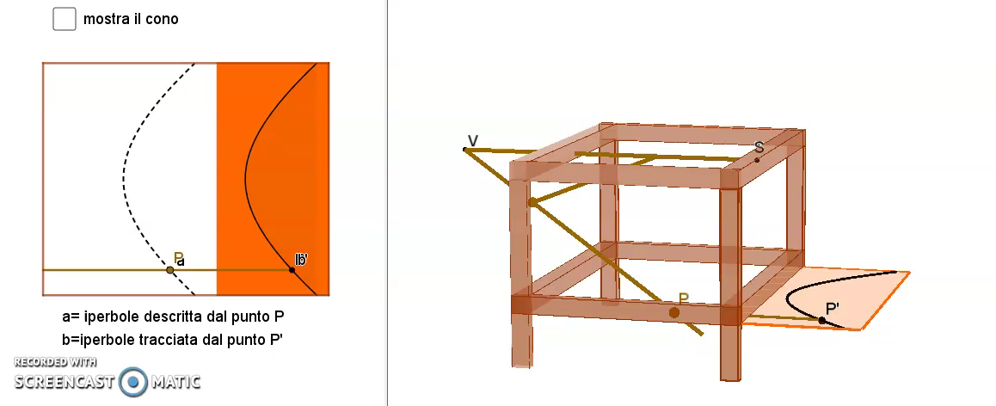

Slide 36
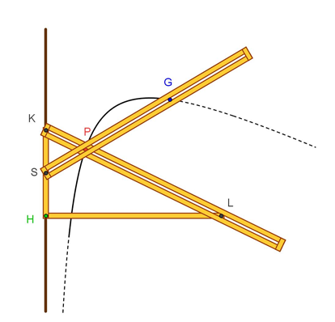
Iperbolografo di Cartesio
Nel libro II° della "Geometria", Cartesio propone un metodo generale per trasformare una curva assegnata in un'altra di "genere" più elevato. (Si noti che il termine "genere" usato da Cartesio per classificare le curve, non ha lo stesso significato che ad esso viene attribuito attualmente in geometria: Cartesio raggruppa nel "genere" n-esimo le curve la cui equazione ha grado 2n oppure 2n-1). Il metodo è il seguente: Sia data, nel piano π, una curva C e un punto S ad essa rigidamente fissato. Sia inoltre G un punto fisso di π. La curva C sia assoggettata ad una traslazione su π : per ogni sua posizione, se ne determinino le intersezioni con la corrispondente posizione della retta SG. Il luogo geometrico di tali intersezioni è una nuova curva, trasformata di C.
Nel modello esposto il cursore KH scorre nella scanalatura rettilinea r trascinando con sé (nel piano π) la retta KL e il perno S (KS = costante). In S è agganciata una retta SG costretta a passare per il perno G, fissato su π esternamente alla scanalatura r. Quando S si muove, SG ruota attorno a G mentre la retta KL trasla, formando con r un angolo di ampiezza costante. L’intersezione P tra SG e KL traccia una iperbole.
Se la curva C pilotata dal cursore KH non fosse una retta, ma ad esempio una parabola (dimensione 2), si otterrebbe dall'intersezione tra quest'ultima e la retta GS una cubica (tridente di Cartesio).

Slide 37


Slide 38

Trisettore di Cartesio
Dalle “Cogitationes Privatae” e da una lettera a apprendiamo che nel 1619 Descartes realizza, oltre alla macchina per produrre medi proporzionali, anche un “compasso” per la suddivisione di un angolo in parti uguali.
Lo strumento è formato da quattro regoli, AB, AC, AD, AE, che hanno origine in A. I punti F, I, K, L sono equidistanti da A (cioè AF=AI=AK=AL) e le aste FG, GK, IH, LH, tutti uguali ad AF, possono ruotare intorno a F, I, K, L in modo tale che G possa muoversi lungo AC e H lungo AD. Per dividere in tre parti uguali un dato angolo α, occorre aprire il compasso fino a che l’angolo BAE sia pari ad α. Poiché i triangoli AFG, AKG, AIH, ALH sono sempre uguali, ne consegue che gli angoli corrispondenti FAC, CAD, DAE sono anch’essi uguali indipendentemente dall’ampiezza dell’angolo α. Perciò è sufficiente applicare il compasso a un angolo dato per dividerlo in tre parti uguali.

Slide 39


Slide 40


Lumache di Pascal
Il punto A è vincolato dall'asta AC=r, imperniata al piano in C, alla circonferenza γ di raggio r. L'asta s, incernierata in A alla CA , è vincolata a passare per un punto fisso O del piano, scelto sulla circonferenza γ. Quando A descrive γ ognuno dei punti P e Q scelti su s in modo che siano simmetrici rispetto ad A, descrive una lumaca di Pascal (concoide avente come curva base la circonferenza γ e polo O) , che presenta in O un punto doppio isolato, un nodo o una cuspide se risulta rispettivamente AP>2r, AP<2r o AP=2r.
La curva era nota ai geometri greci, in quanto concoide della circonferenza, ma prese il suo nome solo nel ‘600. Dὒrer descrive un metodo per la sua costruzione nel Underweysung der Messung…
La lumaca di Pascal, fra le numerose proprietà ha quella di essere una curva trisettrice.

Slide 41




Slide 42


Guide rettilinee
Come si può pilotare il moto rettilineo di un punto senza ricorrere alla predeterminazione fisica della traiettoria, come accade quando si disegna un segmento con l’utilizzo di una riga? L'interesse del problema non è solo teorico ed ha impegnato ingegneri e matematici alla fine del ‘700 e in parte dell'800, motivato dalla ricerca di un sistema utile per guidare l'asta del pistone di una macchina a vapore in un moto rettilineo alternato.
Nel 1784 James Watt, l'inventore della macchina a vapore, ottenne una soluzione approssimata del problema: in determinate condizioni il punto centrale del braccio di connessione si muove in un modo tale da discostarsi minimamente da una linea retta, ma studiando il meccanismo si può osservare che tale punto descrive un arco di una curva di sesto grado.
Altre soluzioni approssimate vennero trovate successivamente, ma la soluzione esatta venne fornita da Peaucellier nel 1864 e da Lipkin nel 1871, con un meccanismo che utilizza le proprietà della inversione circolare (particolare corrispondenza fra i punti di un piano). La soluzione di Peaucellier passò inosservata, proprio in un periodo in cui eminenti geometri dubitavano che tale soluzione esistesse finché Lipkin giunse alla stessa soluzione, ricevendo anche una ricompensa dal suo governo.
Alcuni meccanismi che forniscono la soluzione del problema furono trovati successivamente da Kempe (1876) a da altri matematici.

Slide 43


Guida rettilinea approssimata
Sistema a tre aste di Watt
Nel sistema articolato a tre aste rappresentato in figura OA e QB sono di uguale lunghezza a. La biella AB ha lunghezza minore di a. M è il punto medio di AB.
Durante il movimento del sistema, A e B percorrono due circonferenze di raggio a e centri rispettivamente in O e Q, mentre M descrive una curva a lunga inflessione (a forma di otto) il cui tratto verticale ha un andamento approssimativamente rettilineo.
L’approssimazione è migliore se, quando le aste OA e QB sono parallele, la biella AB è ad esse perpendicolare (cfr. figura 2)
Figura 2

Slide 44


Slide 45


Guida rettilinea approssimata di Roberts.
Sia ABCD un trapezio isoscele articolato i cui vertici A e B sono fissati al piano, nel quale AB = 2CD.
CMD è un triangolo isoscele, fissato al lato CD del trapezio mediante due cerniere e scelto in modo che M sia punto medio di AB. Si ha quindi AD = DM = MC = CB.
Quando il sistema si deforma (e allora il trapezio diventa un quadrilatero con due lati opposti uguali fra loro) il punto M descrive una curva passante per A e B: il tratto di questa curva compreso tra A e B ha un andamento quasi rettilineo (si sovrappone alla retta AB con buona approssimazione).

Slide 46


Slide 47


Guida rettilinea di Peaucellier
Due aste di uguale lunghezza OA = OB = a hanno uno dei loro estremi imperniato al punto fisso O: gli altri due estremi sono incernierati ai vertici opposti A e B di un rombo articolato APBQ con lati AP = PB = BQ = QA = b< a.
Si dimostra che il prodotto OP × OQ è costante, quindi P e Q si corrispondono in una inversione circolare, particolare trasformazione quadratica dei punti del piano.
Se allora Q è costretto da una manovella fissata in C a descrivere una circonferenza passante per O, le proprietà dell’inversione ci garantiscono che il punto P traccerà una retta.

Slide 48


Slide 49


Sistemi articolati
La teoria dei sistemi articolati si fa iniziare dal 1864, ma sistemi di questo tipo sono stati utilizzati assai prima. Ad esempio, quando nel 1631 Scheiner, descriveva il suo pantografo, non conosceva i concetti generali che il suo strumento conteneva, legati alla teoria delle trasformazioni: come spesso accade ogni epoca tiene tra le mani le invenzioni dell’epoca futura. Lo studio dei sistemi articolati ebbe grande impulso per le loro applicazioni nel campo dell’ingegneria industriale, ma anche per il grande interesse per i matematici.
Il merito di Peaucellier, di Kempe, di Lipkin e altri, non è solo quello di essere riusciti a tracciare alcune curve particolari con questi sistemi, quanto di aver scorto in questi sistemi una tecnica per realizzare le trasformazioni geometriche.
Le trasformazioni geometriche, argomento importantissimo della matematica, daranno una svolta importante ad una visione unitaria della geometria nell’800, ad opera di F.Klein
Notes:
.

Slide 50


Ellissografo ad antiparallelogramma
Si chiama antiparallelogramma articolato un quadrilatero (piano) articolato ABCD due lati opposti del quale (AB, CD) sono i lati non paralleli di un trapezio isoscele, mentre gli altri due lati (AD, BC) sono le diagonali del trapezio.
Collochiamo l’antiparallelogramma su un piano π; supponiamo di bloccare su π una delle aste più corte (per esempio AB: fissando un perno in A e un altro in B), e muoviamo l’asta AD.
Si può facilmente constatare che i punti C e D percorrono le circonferenze aventi centro, rispettivamente, in A e B. I lati AD e BC dell’antiparallelogramma, si incontrano in P.
Risulta PA + PB = PA + PD = AD = cost. (poiché l’antiparallelogramma ha un asse di simmetria a cui appartiene P). Perciò il luogo descritto da P è una ellisse con fuochi in A e in B e asse maggiore di lunghezza uguale ad AD.

Slide 51


Slide 52


Traslatore del Kempe
Il sistema è costituito da due parallelogrammi articolati aventi il lato BC in comune e giacenti sul medesimo piano π.
Uno dei lati opposti a BC (per es. AD) è fissato a π, l’altro è libero di muoversi (ha due gradi di libertà).
Originariamente utilizzato come servomeccanismo per disegnare segmenti paralleli ad un segmento dato (AD, BC, PQ sono sempre paralleli fra loro), lo strumento genera anche una particolare trasformazione geometrica (corrispondenza biunivoca tra due regioni diverse di π).
Infatti, scegliendo un punto su π e portando su di esso il vertice P (o Q) del sistema articolato, automaticamente il vertice Q (o P) individua il suo corrispondente nella traslazione caratterizzata in modulo, direzione e verso dal vettore AD (o DA).

Slide 53


Slide 54

Simmetria assiale ortogonale
Un rombo articolato ha due vertici opposti vincolati a cursori che scorrono entro una scanalatura rettilinea s.
Il biellismo ha due gradi di libertà: i vertici liberi del rombo (P e Q) descrivono perciò due regioni piane (limitate) che si trovano in semipiani opposti aventi s come origine comune. La posizione di P determina univocamente quella di Q (e viceversa).
Dalla semplice geometria del sistema meccanico si ricava subito che:
la retta PQ è perpendicolare ad s;
i punti P e Q sono equidistanti da s.
Perciò P e Q si corrispondono nella simmetria assiale ortogonale di asse s.
Se (per es.) P è vincolato a una traiettoria assegnata, Q descrive la traiettoria simmetrica rispetto ad s.

Slide 55


Slide 56

Pantografo di Scheiner
Il sistema articolato è costituito da quattro aste rigide incernierate nei punti A,B,C e D scelti in modo da formare un parallelogramma. Il punto O è fissato al piano su cui il meccanismo si muove. Il punto Q sull’asta CD è scelto in modo tale che risulti:
BP/BO=CQ/CO=k
.
I punti P, O e Q rimangono allineati durante la deformazione del sistema. Quindi P e Q si corrispondono in una omotetia di centro O e rapporto -k.
Anche il punto H , intersezione della retta per P e Q con il segmento AD è il corrispondente di P in una omotetia di centro O e rapporto -DH/OB
A cura dell'Associazione Macchine Matematiche
A cura dell'Associazione Macchine Matematiche

Slide 57


Slide 58

Stiramento
Quadrilatero del Delaunay
BPCQ è un rombo articolato. I punti M e N, appartenenti rispettivamente ai lati BP, PC e scelti in modo che sia PM = PN, sono vincolati a scorrere entro la scanalatura rettilinea r. Il sistema meccanico (biellismo) ha due gradi di libertà.
E’ facile dimostrare che la retta PQ si mantiene (durante la deformazione del sistema) perpendicolare ad r, e che risulta sempre costante il rapporto delle distanze di P e di Q da r. Quindi le regioni piane (limitate) descritte da P e da Q nei semipiani opposti aventi r come origine comune si corrispondono in quella particolare omologia affine che viene talvolta chiamata “stiramento”.

Slide 59


Slide 60

L’ultimo strumento esposto (sezioni del toro) collega la geometria greca alla geometria delle trasformazioni: le sezioni del toro, studiate per primo da Perseo nel II sec. a.C. vengono tracciate nel piano (in un caso particolare) da un biellismo che realizza una trasformazione geometrica non lineare.

Slide 61



Sezioni del toro
Le sezioni del toro vennero studiate dal matematico Perseo (II sec a.C.).
Il toro è la superficie generata dalla completa rotazione di un cerchio attorno ad una retta tracciata ad arbitrio nel suo piano. Vi sono tre tipi di tori perché parametri che lo caratterizzano sono due: il raggio r del cerchio generatore, la distanza d tra il centro di tale cerchio e l’asse di rotazione
Sezionando il toro con un piano parallelo all’asse di rotazione si ottengono le “spiriche”, la cui forma varia con la distanza p del piano secante dall’asse di rotazione. Nel modello si possono riconoscere le spiriche (ovali del Cassini) ottenute sezionando un toro aperto, costituite da:

Slide 62

Strumento di Delaunay per tracciare le sezioni del toro
Il rombo articolato ABCD (di lato AB=a) ha i vertici B e D scorrevoli in una scanalatura rettilinea s. Le aste PA e PB di ugual lunghezza b (b>a) hanno due dei loro estremi incernierati in P; gli altri due estremi sono invece incernierati in B, D e scorrono anch'essi lungo la scanalatura s. P è vincolato (dall'asta QP imperniata al piano in Q) a percorrere una circonferenza γ. Quando P percorre γ, i punti A e C, insieme, descrivono una quartica corrispondente di γ in una trasformazione non lineare E' possibile variare la distanza di Q da s, ottenendo così Cassinoidi di forma diversa, composte da due ovali distinti, da un unico ovale o da un ovale con un punto doppio.
Le Ovali del Cassini sono il luogo dei punti il cui prodotto delle distanze da due punti fissati è costante.

Slide 63


Slide 64



A cura di
Associazione Macchine Matematiche
info@macchinematematiche.org
Laboratorio delle macchine matematiche dell’Università di Modena e Reggio Emilia
www.mmlab.unimore.it

